Slide 1
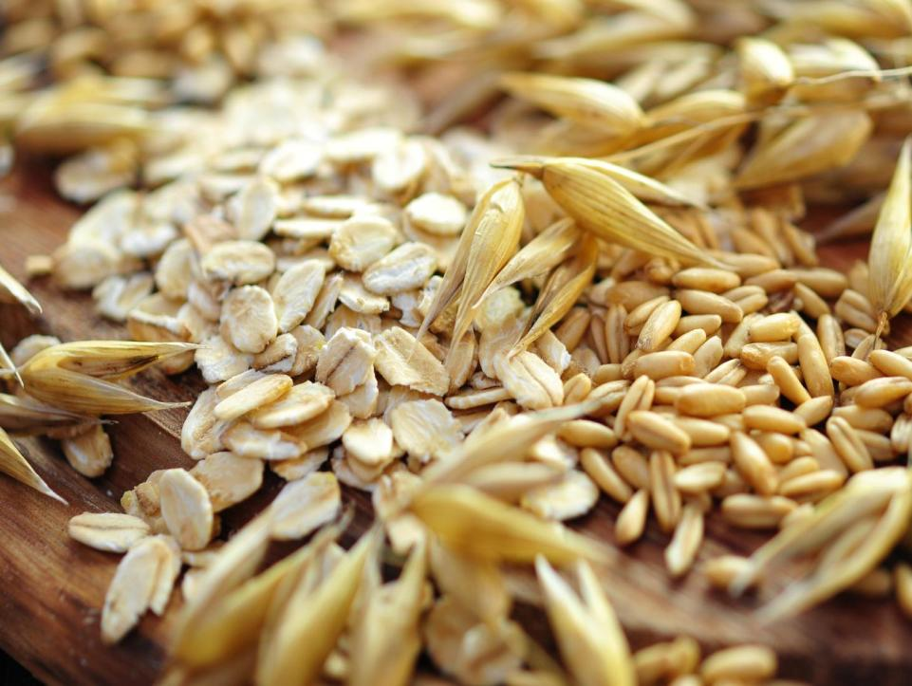
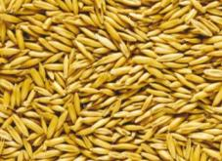
Warum Hafer die „Alleskörner“ sind … Warenkunde- und Sortimentsschulung für LEH, Back- und Gastgewerbe © Hafer Die Alleskörner, VDGS e.V. www.alleskoerner.de - www.facebook.com/haferdiealleskoerner

Slide 2
Inhaltsverzeichnis
Hafer – Natur pur Seite 3-4
Vom Haferkorn (nicht nur) zur Haferflocke 5-16
Die Nährstoffe im Hafer 17-22
Hafer im Lebensmittelhandel 23-29
Hafer in der Bäckerei 30-33
Hafer in der Gastronomie 34-39
Hafer im Alltag der Verbraucher 40-44
Vorstellung Informationsbroschüren und Website 45-47
TOP-Fakten für das kurze Kundengespräch 48-51
Lösungen zu den Testfragen zum Abschluss der Kapitel 52-53
Anhang: ab Seite 54
Zusatzkapitel zu den Nährstoffen im Hafer

Slide 3
Inhaltsverzeichnis
Hafer – Natur pur
Vom Haferkorn (nicht nur) zur Haferflocke
Die Nährstoffe im Hafer
Hafer im Lebensmittelhandel
Hafer in der Bäckerei
Hafer in der Gastronomie
Hafer im Alltag der Verbraucher
Vorstellung Informationsbroschüren und Website
TOP-Fakten für das kurze Kundengespräch
Lösungen zu den Testfragen zum Abschluss der Kapitel

Slide 4
Hafer – Natur pur
Hafer in der Landwirtschaft
In Deutschland seit Jahrhunderten angebaut.
Hauptnahrungsmittel der Bevölkerung, bis neue Nutzpflanzen aufkamen.
Hafer besitzt Rispen, keine Ähren.
Haferpflanze bis zu 1,5 Meter hoch.
Hafer wird in Deutschland auf rund 125.000 Hektar (2016) als Sommergetreide angebaut. Die Aussaat ist im März, die Ernte Ende Juli / Anfang August.
In Bayern, Baden-Württemberg und Brandenburg liegen knapp die Hälfte der gesamten Hafer-Anbauflächen in Deutschland.
Weitere wichtige Anbauländer von Hafer für die Nahrungsmittelverarbeitung in Europa sind: Finnland, Schweden, Großbritannien.

Slide 5
Inhaltsverzeichnis
Hafer – Natur pur
Vom Haferkorn (nicht nur) zur Haferflocke (Verarbeitung + Produkte)
Die Nährstoffe im Hafer
Hafer im Lebensmittelhandel
Hafer in der Bäckerei
Hafer in der Gastronomie
Hafer im Alltag der Verbraucher
Vorstellung Informationsbroschüren und Website
TOP-Fakten für das kurze Kundengespräch
Lösungen zu den Testfragen zum Abschluss der Kapitel

Slide 6
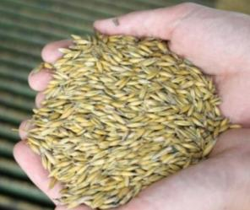
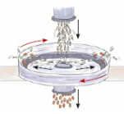
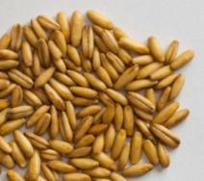
Vom Haferkorn zur Haferflocke
Der Verarbeitungsprozess des „vollen Korns“ / I
Mehlkörper
=
Haferkorn:
Spelze fest mit Haferkern verwachsen, Spelze fällt beim Dreschen nicht ab, muss abgeschält werden, da sie für den Menschen nicht essbar ist.
Randschichten
(Frucht- u. Samenschale)
Spelze
Keimling
Reinigen und Sieben des Korns mit Spelze
Entspelzen = Schale/Spelze entfernen
Darren (Wärmebehand-lung)
Dämpfen
Trocknen
Ganze Kerne

Slide 7
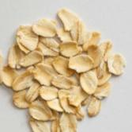
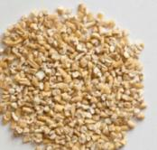
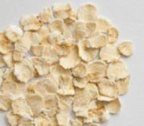
Vom Haferkorn zur Haferflocke
Der Verarbeitungsprozess des „vollen Korns“ / II
→ Naturbelassene Lebensmittel mit einem hochwertigen Nährstoffprofil !
Ganze Haferkerne zu Flocken walzen
Ganze Kerne in kleine Stücke = Hafergrütze schneiden
Kernige Haferflocken = Großblattflocken
Hafergrütze
Grütze zu Flocken walzen
Zarte Haferflocken = Kleinblattflocken

Slide 8
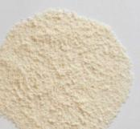
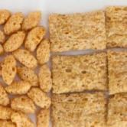
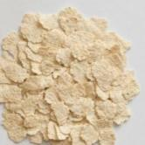
Vom Haferkorn zur Haferflocke
Der Verarbeitungsprozess des „vollen Korns“ / III
→ Naturbelassene Lebensmittel mit einem hochwertigen Nährstoffprofil !
Haferkern oder Hafergrütze
zu Hafermehl fein mahlen
Hafermehl
Hafermehl für weitere Produkte verwenden
Hafermehl in Teig zu extrudierten Cerealien verarbeitet
Hafermehl in Teig zu löslichen Flocken verarbeitet

Slide 9
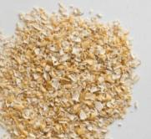
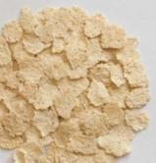
Vom Haferkorn zur Haferflocke
Der Verarbeitungsprozess zu Haferkleie
Vom ganzen Haferkern Frucht- und Samenschale sowie Keimling über spezielles Verfahren abtrennen und diese grob mahlen
Haferkleie-Grieß durch besonderes Verfahren verarbeiten
Haferkleie in Form von Hafergrieß
Haferkleie in Form von löslichen Flocken

Slide 10
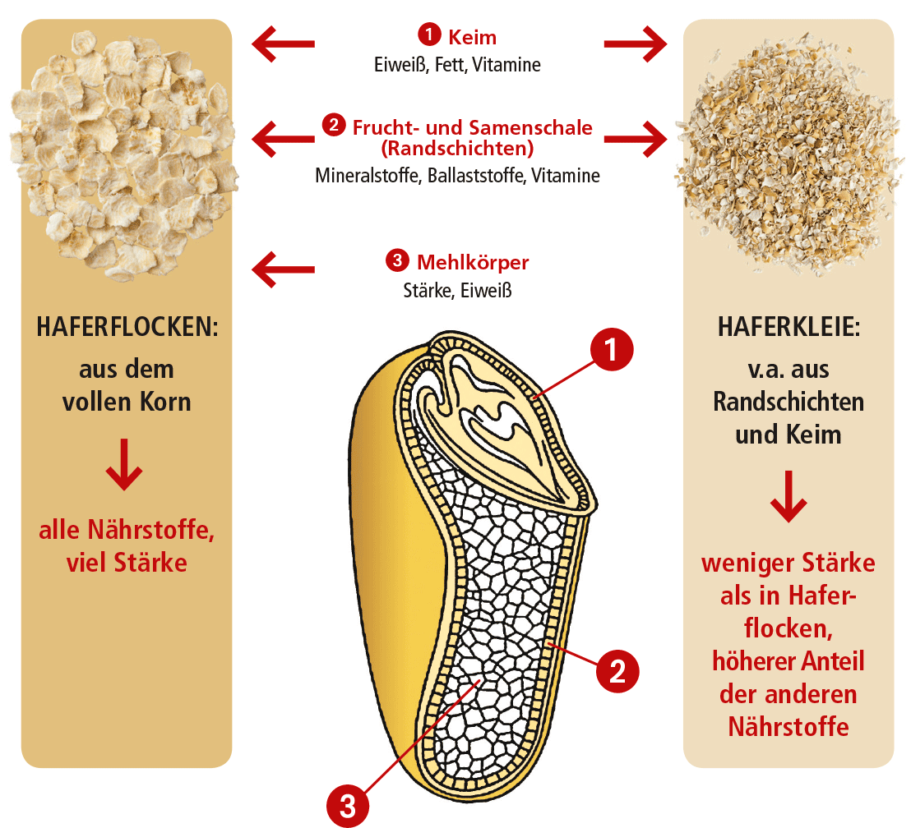
Vom Haferkorn zur Haferflocke
Der kleine Unterschied zwischen Flocken und Kleie
!

Slide 11
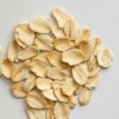
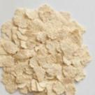
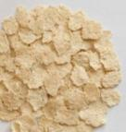
Vom Haferkorn (nicht nur) zur Haferflocke
Erzeugnisse aus Hafer – Die große Vielfalt
1
Ganze Haferkerne
Hafergrütze (in kleine Stücke geschnittene Haferkerne)
Kernige Haferflocken (Großblatthaferflocken)
Zarte Haferflocken (Kleinblatthaferflocken)
Lösliche Haferflocken
Haferkleie-Grieß
Lösliche Haferkleie-Flocken
3
2
5
4
7
6

Slide 12
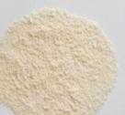
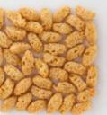
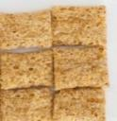
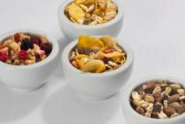
Vom Haferkorn (nicht nur) zur Haferflocke
Erzeugnisse aus Hafer – Die große Vielfalt
Hafermehl
Hafercerealien (extrudiert, gepufft)
Hafer-Porridge-Zubereitung (Convenience) [ohne Abb.]
Backmischung für Haferbrot, Hafercookies [ohne Abb.]
Haferdrink [ohne Abb.]
Müslis mit Hafer: In (nahezu) allen fertigen Müsli- und Knuspermüsli-Mischungen sind Haferflocken enthalten.
8
9
13

Slide 13
Vom Haferkorn (nicht nur) zur Haferflocke
Erzeugnisse aus Hafer – Die große Vielfalt
Ganze Haferkerne
Hafergrütze (in kleine Stücke geschnittene Haferkerne)
Kernige Haferflocken (Großblatthaferflocken)
Zarte Haferflocken (Kleinblatthaferflocken)
Lösliche Haferflocken
Haferkleie-Grieß
Lösliche Haferkleie-Flocken
Hafermehl
Hafercerealien
Hafer-Porridge-Zubereitung (Convenience)
Backmischung für Haferbrot, Hafercookies
Haferdrink
Müslis mit Hafer: In (nahezu) allen fertigen Müsli- und Knuspermüsli-Mischungen sind Haferflocken enthalten.

Slide 14
Haferprodukte
Sind Haferprodukte frei von …?
Hafer enthält keine Fruktose.
Hafer enthält keine Laktose.
Bei Laktoseunverträglichkeit sowie bei veganer Ernährung ist der laktosefreie Haferdrink als Milchersatz zu empfehlen.
Hafer ist zuckerarm und sehr salzarm.
Hafer enthält Gluten. – ABER … !
Dazu zuerst folgende wichtige Begriffsklärungen:
Gluten (Klebereiweiß) ist ein Gemisch aus Proteinen, und zwar aus: getreideart-spezifischen Prolaminen und Glutelinen.
Das Prolamin im Hafer heißt Avenin.
Das Prolamin im Weizen heißt Gliadin.
Die Prolamine in den verschiedenen Getreidearten haben eine unterschiedliche Zusammensetzung und daher auch unterschiedliche Wirkungen im Organismus.

Slide 15
Hafer und Gluten
Wichtige Aspekte
Natürliche Struktur des Hafers:
Hafer enthält von Natur aus Gluten, jedoch weniger als andere Getreide. Das enthaltene haferspezifische Avenin gilt als weniger problematisch bei Unverträglichkeiten als z. B. das Gliadin in Weizen.
Hafer im Kontakt mit anderen Getreiden:
Die Vermischung - bei Anbau, Ernte, Lagerung und Verarbeitung - von Hafer mit glutenhaltigeren Getreiden (z. B. Weizen, Gerste), deren Prolamine stärker zöliakiewirksam sind, kann nur durch ganz besondere und aufwendige Maßnahmen reduziert werden.
Haferprodukte mit „glutenfrei“-Label:
Wenn Verpackungen von Haferprodukten (z. B: Haferflocken) das – von der DZG lizensierte – Label „glutenfrei“ tragen, so wendet der Hersteller diese Maßnahmen an und verhindert bzw. verringert eine Vermischung des Hafers mit anderen glutenhaltigen Getreiden.
Bei Unverträglichkeiten, Weizen- und Glutensensitivität und Zöliakie, gilt, dass der als glutenfrei deklarierte Hafer bei weitgehender Beschwerdefreiheit in die Ernährung einbezogen werden kann! Die Hafermenge sollte langsam gesteigert werden.
1.
2.
„glutenfrei“ = max. 20 mg Gluten pro kg Produkt
3.
Infos auf www.dzg-online.de
Deutsche Zöliakie-Gesellschaft

Slide 16
Haben Sie‘s behalten?
Testen Sie Ihr Wissen aus diesem Kapitel!
Die Lösungen finden Sie auf Seite 53.
Frage 1
Warum muss Hafer geschält werden? (mehrere Antworten möglich)
Die Schale, Spelze genannt, ist für den Menschen nicht essbar.
Die Spelze schützt das Korn vor Schädlingen, zur Verarbeitung nimmt man sie ab.
Die Spelze ist fest mit dem Kern verwachsen und fällt beim Dreschen nicht ab.
Frage 2
Werden dem Haferkern durch das Entspelzen (Schälen) Nährstoffe entzogen?
Ja. Die äußere Kornschicht wird abgeschliffen, dadurch verliert der Kern Vitamine und Mineralstoffe.
Nein. Es wird nur die Spelze abgenommen, diese ist für den Menschen so nicht verzehrbar.
Nein. Die Nährstoffe werden vor dem Schälen durch ein besonderes Verfahren aus der Spelze in den Kern gepresst.
Frage 3
Sind kernige und zarte Haferflocken
Vollkornerzeugnisse?
Ja
Nein
Frage 4
Welcher Kernbestandteil ist bei Haferkleie
überwiegend nicht enthalten?
Randschichten
Mehlkörper
Keimling

Slide 17
Inhaltsverzeichnis
Hafer – Natur pur
Vom Haferkorn (nicht nur) zur Haferflocke
Die Nährstoffe im Hafer
Hafer im Lebensmittelhandel
Hafer in der Bäckerei
Hafer in der Gastronomie
Hafer im Alltag der Verbraucher
Vorstellung Informationsbroschüren und Website
TOP-Fakten für das kurze Kundengespräch
Lösungen zu den Testfragen zum Abschluss der Kapitel

Slide 18
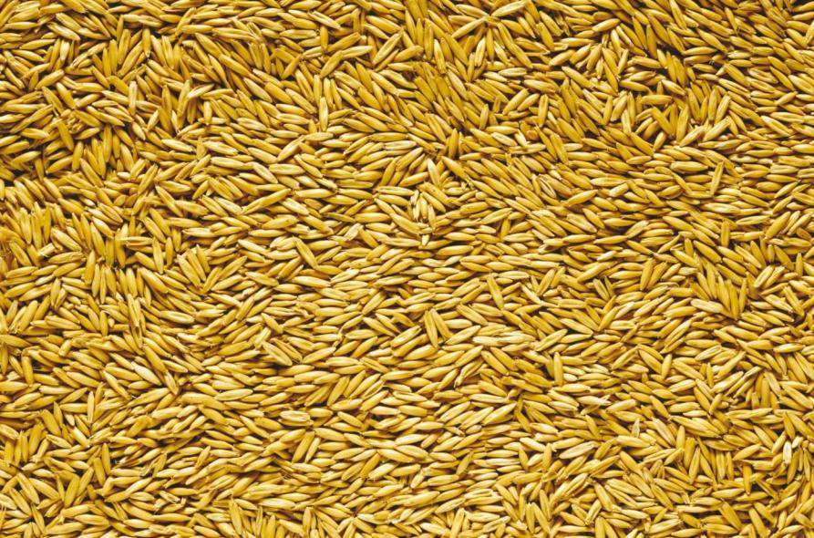
Die Nährstoffe im Hafer
Alle Haferflocken-Produkte sind Vollkornprodukte und enthalten daher von Natur aus wertvolle Nährstoffe.
Auch alle anderen Hafer-Lebensmittel sind entweder Vollkornprodukte oder sind besonders nährstoffreich (da der stärkehaltige Mehlkörper entfernt wurde).

Slide 19
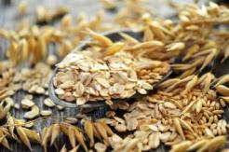
Die Nährstoffe im Hafer
Übersicht / I
Weiterführende Informationen im Anhang ab Seite 54
Nachstehend die wichtigsten Informationen über die Nährstoffe
im Hafer:
Groß: Mineralstoffe und Spurenelemente Hafer ist reich an: Phosphor, Magnesium sowie Mangan, Kupfer, Zink, Eisen → Knochenaufbau, Muskulatur, Blutbildung, Immunsystem
Genial: Vitamine Hafer ist reich an: Vitamin K, Vitamin B1, Folsäure, Biotin → Nervensystem, Zellwachstum, Knochenaufbau, Haut, Nägel
Lässig: Kohlenhydrate (KH) Hafer enthält komplexe Kohlenhydrate → Blutzucker- spiegel steigt langsam, bleibt stabil → längere Leistungs- fähigkeit; Speicherung der KH als Glykogen in Muskeln u. Leber
Glücklich: Aus Kohlenhydraten Bildung von Serotonin ein Hormon, das u. a. im Nervensystem wirkt → für Regelung von Wohlbefinden, Schlaf, Hunger …
Bsp.: 1 Portion von 40 g Haferflocken deckt die Referenzmenge für die Tageszufuhr von Phosphor zu 25 %, von Eisen und Zink zu je 17 %.
Bsp.: 1 Portion von 40 g Haferflocken deckt die Referenzmenge für die Tageszufuhr von Thiamin zu 21 % und von Folsäure zu 17 %.
100 g Haferflocken enthalten 58,7 g KH.

Slide 20
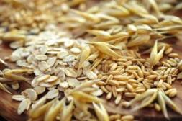
Die Nährstoffe im Hafer
Übersicht / II
Weiterführende Informationen im Anhang ab Seite 54
Gesund: Ballaststoffe insbesondere Hafer-Beta-Glucan = getreidespezifischer löslicher Ballaststoff → kann Cholesterinspiegel senken und auf normalem Niveau halten → reguliert Blutzuckerspiegel und unterstützt effiziente Wirkung des Insulins → unterstützt Darmgesundheit und Verdauung
Stark: Eiweiß Hafer-Eiweiß mit hoher biologischer Wertigkeit → kann effektiv zur Bildung von körpereigenem Eiweiß verwertet werden, → wichtig für Stoffwechsel, Aufbau von Gewebe und Muskeln, Produktion von Enzymen und Hormonen
10,0 g Ballaststoffe*
davon: 4,5 g Beta-Glucan*
13,5 g *
7,0 g Fett*
davon: 5,3 ungesättigte F.*
Sexy: Fettsäuren (und andere Nährstoffe) Fettanteil im Hafer = 75 % hochwertige ungesättigte Fettsäuren → regulieren Cholesterin- und Blutfett-spiegel; wichtig für den Aufbau von Zellmembranen → wirken Hautreizungen und Lichtschädigungen der Haut entgegen
* bezogen auf 100 g Haferflocken

Slide 21
Die Nährstoffe im Hafer Hafer deckt zu einem hohen Anteil den täglichen Nährstoffbedarf
 | Empfohlene Tageszufuhr |  | Gehalt in 100 g Haferflocken | Gehalt in 40 g Haferflocken | Deckung des Tagesbedarfs durch 40 g Haferflocken | Deckung des Tagesbedarfs durch 40g Haferflocken + 125 ml fettarme Milch + 1 Banane
Mineralstoffe
Phosphor | 700 | mg | 430 mg | 172 mg | 24,6 % | 47,1 %
Magnesium | 375 | mg | 130 mg | 52 mg | 13,9 % | 33,9 %
Kalium | 2000 | mg | 397 mg | 158,8 mg | 7,9 % | 54,3 %
Chlorid | 800 | mg | 61 mg | 24,4 mg | 3,1 % | 46,1 %
Calcium | 800 | mg | 43 mg | 17,2 mg | 2,2 % | 22,2 %
Spurenelemente
Mangan | 2 | mg | 4,5 mg | 1,8 mg | 90,0 % | 116,0 %
Kupfer | 1 | mg | 0,53 mg | 0,212 mg | 21,2 % | 44,1 %
Zink | 10 | mg | 4,3 mg | 1,72 mg | 17,2 % | 25,7 %
Eisen | 14 | mg | 5,8 mg | 2,32 mg | 16,6 % | 22,0 %
Selen | 55 | µg | 9,7 µg | 3,88 µg | 7,1 % | 12,2 %
Jod | 150 | µg | 4,5 µg | 1,8 µg | 1,2 % | 6,6 %
Vitamine
K (Phyllochinon) | 75 | µg | 63 µg | 25,2 µg | 33,6 % | 34,3 %
B1 (Thiamin) | 1,1 | mg | 0,59 mg | 0,236 mg | 21,5 % | 33,7 %
B9 (Folsäure) | 200 | µg | 87 µg | 34,8 µg | 17,4 % | 34,0 %
H (Biotin) | 50 | µg | 20 µg | 8 µg | 16,0 % | 38,0 %
B5 (Pantothensäure) | 6 | mg | 1,1 mg | 0,44 mg | 7,3 % | 15,0 %
E | 12 | mg | 1,5 mg | 0,6 mg | 5,0 % | 9,5 %
B6 (Pyridoxin) | 1,4 | mg | 0,16 mg | 0,064 mg | 4,6 % | 60,5 %
B2 (Riboflavin) | 1,4 | mg | 0,15 mg | 0,06 mg | 4,3 % | 28,5 %
B3 (Niacin) | 16 | mg | 1 mg | 0,4 mg | 2,5 % | 2,5 %
Notes:
Hier eine komplette Übersicht über die Nährstoffe und zu welchem Grad Haferflocken den durchschnittlichen Tagesbedarf decken.

Slide 22
Haben Sie‘s behalten?
Testen Sie Ihr Wissen aus diesem Kapitel!
Die Lösungen finden Sie auf Seite 53.
Frage 5
Nennen Sie mindestens ein Vitamin und einen Mineralstoff, deren Gehalt im Hafer hoch ist.
Vitamin: ______________________
Mineralstoff: __________________
Frage 6
Welche Fettsäuren haben im Hafer den größten Anteil?
Gesättigte Fettsäuren
Ungesättigte Fettsäuren
Transfettsäuren
Frage 7
Welche für die Gesundheit förderliche Wirkung hat der Ballaststoff Hafer-Beta-Glucan unter anderen?
Er kann einen erhöhten Cholesterinspiegel senken.
Er kann den Aufbau von Muskeln unterstützen.
Er spielt bei der Reizübertragung im Nervensystem eine wichtige Rolle.

Slide 23
Inhaltsverzeichnis
Hafer – Natur pur
Vom Haferkorn (nicht nur) zur Haferflocke
Die Nährstoffe im Hafer
Hafer im Lebensmittelhandel
Hafer in der Bäckerei
Hafer in der Gastronomie
Hafer im Alltag der Verbraucher
Vorstellung Informationsbroschüren und Website
TOP-Fakten für das kurze Kundengespräch
Lösungen zu den Testfragen zum Abschluss der Kapitel

Slide 24
Hafer für den Lebensmittelhandel
Packungsgrößen der Erzeugnisse aus Hafer
Produkt
Ganze Haferkerne
Hafergrütze
Kernige Haferflocken
Zarte Haferflocken
Lösliche Haferflocken
Haferkleie in Grießform
Lösliche Haferkleie-Flocken
Hafercerealien
Hafer-Porridge-Zubereitung
Hafermehl
Backmischung
Haferdrink
Packungsgrößen
500 g
250 g + in GV: 10 kg Sack*
500 g + in GV: 10 kg Sack
500 g + in GV: 10 kg Sack
250 g
500 g
250 g
350 g, 375 g, 750 g
260 g (4 Einzelportionen)
1000 g, 250 g
Für Haferbrot: 1000 g
Für Hafercookies: 400 g
1000 ml
*GV: Großverbraucher, -handel

Slide 25
Hafer für den Lebensmittelhandel
Platzierung der Haferprodukte im Handel
Bei den Frühstücksprodukten
sowie bei den Müslis und Cerealien:
Im Trockensortiment sowie bei den
Nährmitteln (Reis, Mehl, Couscous):
Bei der Säuglings-/ Kleinkindnahrung:
Bei haltbaren Milchgetränken:
Ganze Haferkerne
Kernige Haferflocken
Zarte Haferflocken
Lösliche Haferflocken
Haferkleie (Grieß + lösliche Flocken)
Hafercerealien, Hafermüslis
Porridge-Zubereitung
Ganze Haferkerne
Hafergrütze
Hafermehl
Backmischungen mit Hafer
Lösliche Haferflocken
Spezielle lösliche Haferflocken für die Säuglingsnahrung
Zarte Haferflocken
Haferdrink

Slide 26
Hafer für den Lebensmittelhandel
Platzierung der Haferprodukte im Handel
Veganes Sortiment
Ganze Haferkerne
Kernige Haferflocken
Zarte Haferflocken
Lösliche Haferflocken
Haferkleie (Grieß + lösliche Flocken)
Hafermehl
Hafergrütze
!
Bei:
Müslis, Knuspermüslis
Porridge-Zubereitungen
Backmischungen mit Hafer
muss die Zutatenliste genau geprüft werden.
Sie sind vielfach nicht vegan (Zutaten: Milchpulver, Joghurtflocken, Honig …).
Glutenfreies Sortiment
Nur Haferprodukte, die das Label „glutenfrei“ auf der Verpackung tragen!
S. S. 14/15

Slide 27
Hafer für den Lebensmittelhandel
Hinweise zur Platzierung der Haferprodukte
Haferprodukte sind ungeöffnet ca. 15 Monate haltbar.
Im Geschäft sollten Haferprodukte:
trocken
vor Wärme geschützt (< 25 °C)
lichtgeschützt
und nicht neben stark duftenden Produkten, wie z. B. Waschmitteln oder Kosmetika
platziert werden.

Slide 28
Hafer für den Lebensmittelhandel
Erzeugnisse mit Hafer im Lebensmittelhandel
Haferflocken sind enthalten in:
nahezu jedem verzehrfertig gemischten Müsli,
zahlreichen Knuspermüslis,
vielen Cerealienprodukten, wie z. B. extrudierten Flakes oder gepufften Erzeugnissen,
vielen fertigen Müsliriegeln,
Haferkeksen,
Schoko-Getreide-Riegeln
sowie Backmischungen.

Slide 29
Haben Sie‘s behalten?
Testen Sie Ihr Wissen aus diesem Kapitel!
Die Lösungen finden Sie auf Seite 52.
Frage 8
In welchem Sortimentsbereich sollten kernige und zarte Haferflocken platziert werden?
Frühstücksprodukte, Müsli, Cerealien
Nährmittel (Reis usw.)
Babynahrung
Frage 9
Wovor sollten Haferprodukte im Markt geschützt werden? (mehrere Antworten möglich)
Verbrauchern
Stark duftende Produkte
Feuchtigkeit
Frage 10
Können Haferprodukte im glutenfreien Sortimentsbereich platziert werden?
Nein, gar keine
Ja, alle
Ja, aber nur wenn die Aufschrift „glutenfrei“ auf der Verpackung aufgebracht ist

Slide 30
Inhaltsverzeichnis
Hafer – Natur pur
Vom Haferkorn (nicht nur) zur Haferflocke
Die Nährstoffe im Hafer
Hafer im Lebensmittelhandel
Hafer in der Bäckerei
Hafer in der Gastronomie
Hafer im Alltag der Verbraucher
Vorstellung Informationsbroschüren und Website
TOP-Fakten für das kurze Kundengespräch
Lösungen zu den Testfragen zum Abschluss der Kapitel

Slide 31
Hafer in der Bäckerei
Einsatzmöglichkeiten und Potenzial von Hafer / I
Hafermühlen, die auf Brote und Backwaren ausgerichtet sind, bieten unterschiedliche Erzeugnisse mit Hafer an: Mehle, Backmischungen, Konzentrate, Backmittel, Teige …
Hafer enthält kaum Klebereiweiß bzw. Gluten und besitzt nur ein geringes Gashaltevermögen. Daher kann der Haferanteil in Backwaren nur 20 bis 30 % betragen.
Leitsätze für Brot und Kleingebäck:
Hafer ist eine sogenannte „andere Getreideart“
Haferbrot / -brötchen: mind. 20 % Anteil an Hafererzeugnissen
Hafervollkornbrot/ -brötchen: mind. 20 % Anteil an Hafer-vollkornerzeugnissen und mind. 90 % Vollkornerzeugnisse insgesamt
Hafer ist auch in Mehrkornbroten zu verwenden
Dank seiner ernährungsphysiologischen sowie lebensmittel-technologischen Eigenschaften ist Hafer für die Bäckerei interessant!

Slide 32
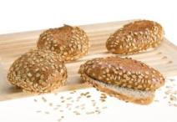
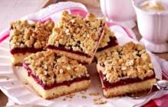
Hafer in der Bäckerei
Einsatzmöglichkeiten und Potenzial von Hafer / II
Hafer in Broten und Gebäck wertet Nährstoffprofil und Optik auf!
Im Teig von Brot und Brötchen:
Großblatt- und Kleinblatthaferflocken
Großblatthaferflocken sind im ausgebackenen Teig noch erkennbar und verleihen einen kernigen Charakter
Hafermehl und Haferkleie können ebenfalls verwendet werden; vor allem Haferkleie erhöht die Nährwerte, beide Produkte tragen jedoch nicht zur Optik bei
Als Dekor von Brot und Brötchen:
vor allem Kleinblatthaferflocken
haften besser an der Kruste und wirken optisch schöner
Zugabe von Hafer beeinflusst die Länge der Knetgänge:
je höher der Haferanteil, desto geringer muss die Knetintensität sein
In Feingebäck:
Haferanteil kann 80-90 % betragen (Kleberqualität kaum relevant)
v. a. Kleinblatthaferflocken und Hafermehl → auch für Biskuit

Slide 33
Haben Sie‘s behalten?
Testen Sie Ihr Wissen aus diesem Kapitel!
Die Lösungen finden Sie auf Seite 53.
Frage 11
Wie hoch muss der Haferanteil in einem Brot mindestens sein, damit es als „Haferbrot“ bezeichnet werden darf?
20 %
35 %
75 %
Frage 12
Nennen Sie mindestens 2 Haferprodukte, die zum Backen von Brot verwendet werden können!
1: ______________________
2: ______________________
Frage 13
Nennen Sie 2 weitere Verwendungsmöglichkeiten für Haferprodukte – außer Brot!
1: ______________________
2: ______________________

Slide 34
Inhaltsverzeichnis
Hafer – Natur pur
Vom Haferkorn (nicht nur) zur Haferflocke
Die Nährstoffe im Hafer
Hafer im Lebensmittelhandel
Hafer in der Bäckerei
Hafer in der Gastronomie
Hafer im Alltag der Verbraucher
Vorstellung Informationsbroschüren und Website
TOP-Fakten für das kurze Kundengespräch
Lösungen zu den Testfragen zum Abschluss der Kapitel

Slide 35
Hafer in der Gastronomie
Einsatzmöglichkeiten und Potenzial von Hafer / I
Die Einsatzmöglichkeiten von Haferprodukten sind vielfältig!
Für Frühstücksbuffets in Hotels
Für das Frühstücksangebot in Cafés
Für das Kuchen- und Gebäckangebot in Cafés
Für warme Hauptgerichte auf der Speisekarte
Für Desserts
Haferprodukte sind vor allem auch interessant für:
das vegetarische und vegane Angebot,
eine Zielgruppe, die Wert auf clean eating, auf Nährstoffe und Frische legt,
und eine authentische, regional ausgerichtete Küche.
s. auch S. 42

Slide 36
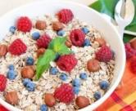
Hafer in der Gastronomie
Einsatzmöglichkeiten und Potenzial von Hafer / II
Frühstücksbuffets und Frühstücksangebot:
Unbedingt empfehlenswert für das Buffet: zarte und kernige Haferflocken zur Auswahl anbieten!
dazu: Nüsse und Saaten (z. B. Walnüsse, Leinsamen, Sonnenblumenkerne)
darüber hinaus: verschiedene Müslis, Knuspermüslis, Cerealien
Haferdrink als Alternative zu Kuhmilch
Overnight-Oats bzw. Bircher Müesli: ein Müsli, das bereits am Vorabend vorbereitet werden kann
Haferbrot und Haferbrötchen
Shake oder Smoothie mit löslichen Haferflocken
In Bedienung: ein warmer Porridge aus zarten Haferflocken
gekocht aus Milch, Wasser, Milch und Wasser halb und halb
Toppings: Zucker, Honig, frische Beeren, Banane, Nussmix …
In Bedienung: Crêpes, Pancakes mit Haferflocken
Porridge ist ein großer Trend in der jungen Gastroszene!

Slide 37
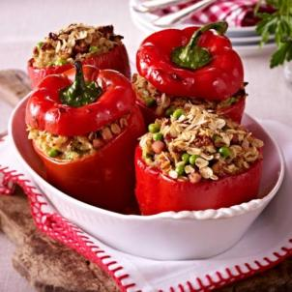
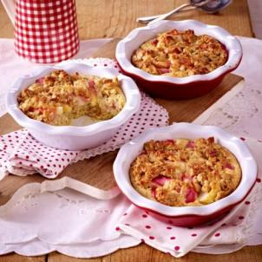
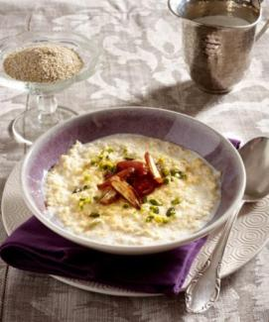
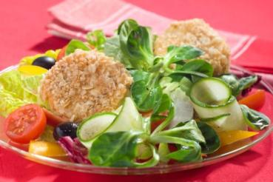
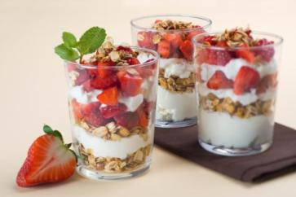
Hafer in der Gastronomie
Einsatzmöglichkeiten und Potenzial von Hafer / III

Slide 38
Hafer in der Gastronomie
Einsatzmöglichkeiten und Potenzial von Hafer / IV
Haferprodukte können in zahlreichen warmen Gerichten
geschmackvoll eingesetzt werden.
Hier einige Vorschläge (in Klammern das verwendete Haferprodukt):
Gemüseaufläufe, Gefüllte Paprikaschoten (kernige Haferflocken)
Hackfleischgerichte und „vegetarische Hackbällchen“, wie z. B. Auberginen-Hafer-Bällchen mit Tomatensauce (zarte Haferflocken, Kleie)
Quiches (kernige Haferflocken)
Suppen, z. B. Hafer-Grünkernsuppe (zarte Haferflocken)
Alternative Beilage zu Risotto, Couscous, Bulgur (Hafergrütze)
Tomatisierte Hafergrütze als Beilage zu Kräuterhuhn (Hafergrütze)
Haferrösti mit Gurken-Spargel-Salat (Hafergrütze)
Hafergrützesalat mit Avocado und Kabeljau (Hafergrütze)
Orientalische Hafer-Quark-Puffer mit Feldsalat (kernige Haferflocken, Kleie)
Süße Aufläufe als Desserts (Hafergrütze, kernige Haferflocken)
Alle Rezepte auf www.alleskoerner.de > GENUSS > REZEPTE!

Slide 39
Haben Sie‘s behalten?
Testen Sie Ihr Wissen aus diesem Kapitel!
Die Lösungen finden Sie auf Seite 53.
Frage 14
Welche Haferprodukte sollten auf jeden Fall auf dem Frühstücksbuffet in Hotel angeboten werden? (mehrere Antworten möglich)
Zarte Haferflocken
Hafergrütze
Kernige Haferflocken
Frage 15
Wie heißt die Müsli-Variante, die bereits am Vorabend für das Frühstücksbuffet vorbereitet werden kann?
_________________________
Frage 16
Nennen Sie mindestens drei Gerichte, die mit Haferprodukten (Haferflocken, -kleie, -grütze) zubereitet und in der Gastronomie angeboten werden können!
_________________________
_________________________
_________________________

Slide 40
Inhaltsverzeichnis
Hafer – Natur pur
Vom Haferkorn (nicht nur) zur Haferflocke
Die Nährstoffe im Hafer
Hafer im Lebensmittelhandel
Hafer in der Bäckerei
Hafer in der Gastronomie
Hafer im Alltag der Verbraucher
Vorstellung Informationsbroschüren und Website
TOP-Fakten für das kurze Kundengespräch
Lösungen zu den Testfragen zum Abschluss der Kapitel

Slide 41
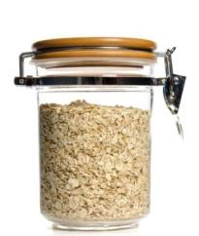
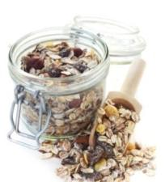
Hafer im Alltag der Verbraucher
Aufbewahrung im Haushalt
Haferprodukte …
sind ungeöffnet lange haltbar (ca. 15 Monate),
sollten trocken gelagert werden,
sollten nach Möglichkeit in eine gut verschließbare Vorratsdose umgefüllt werden
oder in der gut verschlossenen Originalverpackung aufbewahrt werden.
Eine eigene Müslimischung kann gut auf Vorrat selbst gemacht werden: Zutaten nach Belieben mischen und in einer gut verschließbaren Dose aufbewahren.

Slide 42
Hafer im Alltag der Verbraucher
Verwendungsmöglichkeiten in der Küche
 | Frühstück | Zwischenmahlzeit & Dessert | Hauptmahlzeit | Brot/ Gebäck/ Kuchen
Haferflocken, kernig | Im Müsli | Angeröstet in Quark-/ Joghurt-/ Crèmespeisen | Angeröstet über Salat | In Kuchen, Gebäck, Muffins, Brot
Haferflocken, zart | Im Müsli Als Porridge | In Quark-/ Joghurt-/ Crèmespeisen In Shakes & Smoothies | In Aufläufen, Eintöpfen, Frikadellen, Hackfleisch-gerichten, „vegetarischen Hackbällchen“, Gemüse-/ Fleischpfannen, Pfannkuchen, als Panade für Käse / Fleisch In warmen Süßspeisen | In Kuchen, Gebäck, Muffins, Brot
Hafergrütze | Evtl. als Porridge | Wie „Milchreis“ zubereitet Aufgekocht in süßen Aufläufen (auch als Hauptmahlzeit) | Klassiker für Grünkohl + Grützwurst; wie „Risotto“ zubereitet; als Beilage
Haferflocken, löslich | Im Müsli Im Porridge In der Kleinkind-nahrung | In Shakes & Smoothies In Quark-/ Joghurt-/ Crèmespeisen | Zum Andicken von Suppen und Dips, als Panade für frittiertes Gemüse, in Fleisch-, Gemüse-, Haferklößchen
Haferkleie, Grieß + löslich | Im Müsli Im Porridge | In Shakes & Smoothies In Quark-/ Joghurt-/ Crème-speisen | In Pfannkuchen In warmen Süßspeisen | In Kuchen, Gebäck, Muffins
Hafercerealien | Im Müsli Als Topping für Porridge | Als Topping für Quark-/ Joghurt-/ Crèmespeisen | In Pfannkuchen
+ Haferdrink als Alternative zu Kuhmilch.

Slide 43
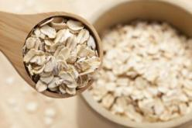
Hafer im Alltag der Verbraucher
Verwendungstipps für den Alltag
Richtwerte
10 Gramm zarte/kernige Haferflocken = 1 Esslöffel
10 Gramm lösliche Haferflocken = 2 Esslöffel
Mahlzeiten
In Backwaren und Gebäck können Haferflocken wie folgt eingesetzt werden:
als Ersatz für Nüsse
als Ersatz für rund ein Viertel der Mehlmenge
als Streusel
Auch bei Verwendung von Hafermehl zum Backen gilt, dass der Teig zu ca. 20 bis maximal 30 % Prozent aus Hafermehl bestehen sollte.
Exkurs: Leitsätze für Hafer in Brot und Backwaren
Haferbrot / -brötchen: mind. 20 % Anteil an Hafererzeugnissen
Hafervollkornbrot/ -brötchen: mind. 20 % Anteil an Hafervollkorn-erzeugnissen und mind. 90 % Vollkornerzeugnisse insgesamt

Slide 44
Hafer im Alltag der Verbraucher
Rezepte auf www.alleskoerner.de > GENUSS
Frühstück
Müsli / Overnight Oats / Bircher Müesli
Smoothie Bowl / Smoothie / Shake
Porridge – von basic bis aromatisch-würzig
optiMIX-Haferfrühstück für Kinder
Hauptmahlzeit
Gemüsegerichte mit Haferflocken
Frikadelle mit Haferflocken
Fleischlose Orientalische Hafer-Bällchen
Hafersotto & Hafergrütze-Salate
Herzhafte Hafer-Puffer und –Muffins
Süß: Haferauflauf mit Obst
Desserts & Zwischenmahlzeiten
Erdbeerdessert & Shakes
Crumble & Pfannkuchen
Kuchen & Gebäck
Muffins & Cookies
Obst-Streuselkuchen, Bienenstich, Schokoladenkuchen, Mohntorte

Slide 45
Inhaltsverzeichnis
Hafer – Natur pur
Vom Haferkorn (nicht nur) zur Haferflocke
Die Nährstoffe im Hafer
Hafer im Lebensmittelhandel
Hafer in der Bäckerei
Hafer in der Gastronomie
Hafer im Alltag der Verbraucher
Vorstellung Informationsbroschüren und Website
TOP-Fakten für das kurze Kundengespräch
Lösungen zu den Testfragen zum Abschluss der Kapitel

Slide 46
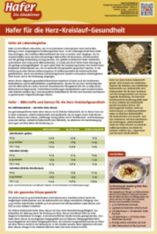
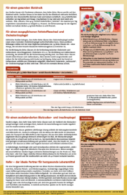
Hafer – Das Informationsangebot
Broschüren
Hafer Die Alleskörner-news (A4) 2 Ausgaben pro Jahr seit 2012
Zum Download und Nach-Bestellen!
Warenkundefolder mit Rezepten (A4) Ausführliche Infos über alle Nährstoffe
Flyer Hafer für die Herz-Kreislauf-Gesundheit (A4) Infos zu den Wirkmechanismen auf das Metabolische Syndrom
Hafer in der Sporternährung (A5) Mit 12 Rezepten!
Hafer in der Kinderernährung (A5) Mit 9 Rezepten!
Hafer – Natürlich genießen (A5) Warenkunde & 23 Rezepte für den Alltag!

Slide 47
Hafer – Das Informationsangebot
Broschüren & Online-Medien
Die Ballaststoffe im Hafer (DIN lang)
Fokus auf den Ballaststoffen
Eher nur für Ernährungs- fachkräfte. Evtl. auch für gut informierte und besonders interessierte Verbraucher.
Nur zum Download verfügbar
Broschüre (A5) zum Einstieg ins Thema Kleine Anekdoten verbunden mit Ernährungsfakten
www.alleskoerner.de
www.facebook.com/haferdiealleskoerner

Slide 48
Inhaltsverzeichnis
Hafer – Natur pur
Vom Haferkorn (nicht nur) zur Haferflocke
Die Nährstoffe im Hafer
Hafer im Lebensmittelhandel
Hafer in der Bäckerei
Hafer in der Gastronomie
Hafer im Alltag der Verbraucher
Vorstellung Informationsbroschüren und Website
TOP-Fakten für das kurze Kundengespräch
Lösungen zu den Testfragen zum Abschluss der Kapitel

Slide 49
Für das kurze Kundengespräch:
Mit diesen Fakten empfehlen Sie Haferprodukte Ihren Kunden!
ERNÄHRUNG
Alle Haferflocken sind Vollkornprodukte!
Die meisten anderen Hafererzeugnisse sind ebenfalls „Vollkorn“.
Ausnahme: Haferkleie. Da hier der Mehlkörper überwiegend fehlt, ist Haferkleie offiziell nicht „Vollkorn“, ist aber noch nährstoffreicher, da gerade die Teile des Haferkerns enthalten sind, in denen besonders viele Vitamine und Mineralstoffe stecken.
Haferflocken und andere Haferprodukte sind reich an wichtigen Nährstoffen für die Gesundheit, allen voran Phosphor, Eisen, Zink, Vitamin K, Vitamin B1, Biotin und Folsäure.
Das Besondere an Haferflocken und –produkten ist der lösliche Ballaststoff Hafer-Beta-Glucan, der den Cholesterinspiegel regulieren – oder bei bestimmter Aufnahmemenge auch senken kann.
Haferflocken und andere Haferprodukte enthalten Ballaststoffe sowie komplexe Kohlenhydrate, die langsam im Körper abgebaut werden. Dadurch bleiben der Blutzuckerspiegel stabil und die Leistungsfähigkeit länger erhalten.

Slide 50
Für das kurze Kundengespräch:
Mit diesen Fakten empfehlen Sie Haferprodukte Ihren Kunden!
BESONDERE ERNÄHRUNGSWEISEN
Haferprodukte sind von Natur aus vegetarisch und vegan (mit Ausnahme bestimmter Müsli-, Porridge- oder Backmischungen). Sie können sehr gut für vegetarische und vegane Gerichte verwendet werden!
Für Verbraucher, die Laktose und Kuhmilch nicht vertragen, weniger tierische Lebensmittel verzehren oder sich ganz vegan ernähren möchten, ist der Haferdrink zu empfehlen.
Menschen, die Gluten nicht vertragen oder an Zöliakie leiden, können als glutenfrei deklarierte Haferflocken und -produkte langsam steigernd in die Ernährung einführen. Die Verbraucher sollten zuvor weitgehend beschwerdefrei sein. Ausführliche Informationen dazu bei der Deutschen Zöliakie Gesellschaft e.V.
Menschen, die vor allem auf Gluten aus Weizen weitgehend verzichten, kann Hafer (auch ohne glutenfrei-Label) ggf. empfohlen werden, da er von Natur aus sehr wenig Gluten enthält. (s. S. 14/15)
www.dzg-online.de

Slide 51
Für das kurze Kundengespräch:
Mit diesen Fakten empfehlen Sie Haferprodukte Ihren Kunden! (bezogen auf das Beispiel „Haferflocken“)
VERWENDUNG ZU DEN MAHLZEITEN
Gerade Haferflocken können Sie vielseitig verwenden.
Vor allem natürlich im Müsli zum Frühstück.
Immer beliebter wird auch die warme Haferspeise, der Porridge. Sie hat den Vorteil, dass sie sehr bekömmlich ist und gerade auch in der alternativen, fernöstlichen Medizin sehr empfohlen wird.
Zarte Haferflocken können Sie zum Backen verwenden! Toll für Muffins, Cookies und Kuchen aller Art! Einfach rund 20 % der im Rezept angegebenen Mehlmenge durch die Flocken ersetzen. Das macht Ihr Gebäck kernig-nussig und versorgt mit ein paar Ballaststoffen extra!
Mit Haferflocken können Sie auch kochen. Zum Beispiel:
Zarte Haferflocken in Frikadellen und Hackfleischgerichten
Kernige Haferflocken leicht angeröstet über Desserts, Quarkspeisen etc.
INFORMATIONSQUELLEN
Auf der Website www.alleskoerner.de finden Sie viele Informationen und Rezepte.

Slide 52
Inhaltsverzeichnis
Hafer – Natur pur
Vom Haferkorn (nicht nur) zur Haferflocke
Die Nährstoffe im Hafer (Kurzübersicht S. 15-19)
Hafer im Lebensmittelhandel
Hafer in der Bäckerei
Hafer in der Gastronomie
Hafer im Alltag der Verbraucher
Vorstellung Informationsbroschüren und Website
TOP-Fakten für das kurze Kundengespräch
Lösungen zu den Testfragen zum Abschluss der Kapitel

Slide 53
Lösungen zu den Testfragen pro Kapitel
Testen Sie Ihr Wissen!
Testfragen auf den Seiten 16, 22, 29, 33, 39.
a, c
b
a
b
Vitamin: Vitamin K, Thiamin, Folsäure, Biotin Mineralstoff: Mangan, Phosphor, Kupfer, Zink, Eisen, Magnesium
b
a
a
b, c
c
a
Hafermehl, Haferkleie, Kleinblatthaferflocken (zarte), Großblatthaferflocken (kernige)
Cookies, Kuchen aller Art, Biskuitteig, Streusel
a, c
Overnight-Oats; auch: Bircher-Müesli
Hafergrütze als Beilage oder im Salat; Quiche; Hackfleischgerichte/ Frikadellen; süße Aufläufe, Porridge, Desserts …

Slide 54
Hier endet der Hauptteil der Schulungsunterlage.
Informations- und Inspirationsquellen:
www.alleskoerner.de
www.facebook.com/haferdiealleskoerner
info@alleskoerner.de

Slide 55
Zusatzkapitel:
Detaillierte Ausführungen zu den Nährstoffen im Hafer

Slide 56
Die Nährstoffe im Hafer
Groß: Mineralstoffe und Spurenelemente
Wichtig für viele lebenswichtige Funktionen im Körper
Spurenelemente = Mineralstoffe, die nur in sehr geringen Mengen unter 0,02 g pro Tag dem Körper zugeführt werden müssen
Haferflocken sind reich an:
Magnesium, Phosphor (Mineralstoffe)
Eisen, Zink, Kupfer, Mangan (Spurenelemente)
Haferflocken enthalten auch:
Kalium (Mineralstoff)
Selen (Spurenelement)

Slide 57
Die Nährstoffe im Hafer
Groß: Mineralstoffe und Spurenelemente
Nährstoff
Gehalt in 100 g Flocken
Referenzmenge für die Tageszufuhr
Wirkung im Organismus
Die 40 g-Portion Haferflocken deckt die Referenzmenge für die tägl. Zufuhr zu x %:
Haferflocken sind reich an folgenden Mineralstoffen, d. h. die Menge in 100 g Haferflocken deckt zu mindestens 30 % die Referenzmenge für die Tageszufuhr des Nährstoffs:
Phosphor
430 mg
700 mg
Stoffwechselprozesse
Aufbau von Knochen und Zähnen, v. a. bei Kindern
24,6 %
Magnesium
130 mg
375 mg
Stoffwechselprozesse
Reizübertragung in Muskulatur
Stärkung des Nervensystems
13,9 %
Mangan
4,5 mg
2 mg
Aufbau und Erhalt von Knochen und Bindegewebe
Stoffwechselprozesse
90,0 %
Kupfer
0,53 mg
1 mg
Bildung roter Blutkörperchen
Stärkung von Haut und Nägeln
Aufbau von Bindegewebe
21,2 %
Zink
4,3 mg
10 mg
Stoffwechselprozesse
Stärkung des Immunsystems
Zellwachstum, schnelle Wundheilung
17,2 %
Eisen
5,8 mg
14 mg
Bildung roter Blutkörperchen
Stärkung des Immunsystems
Geistige Leistungsfähigkeit
16,6 %

Slide 58
Die Nährstoffe im Hafer
Genial: Vitamine
Schutz vor äußeren Einflüssen und Belastungen
Wichtig für Stoffwechselabläufe
Müssen mit der Nahrung aufgenommen werden
Haferflocken sind reich an:
Thiamin (Vitamin B1)
Biotin (Vitamin H)
Vitamin K
Folsäure (Vitamin B9)
Haferflocken enthalten auch:
Vitamin B5

Slide 59
Die Nährstoffe im Hafer
Genial: Vitamine
Nährstoff
Gehalt in 100 g Flocken
Referenzmenge für die Tageszufuhr
Wirkung im Organismus
Die 40 g-Portion Haferflocken deckt die Referenzmenge für die tägl. Zufuhr zu x %:
Haferflocken sind reich an folgenden Vitaminen, d. h. die Menge in 100 g Haferflocken deckt zu mindestens 30 % die Referenzmenge für die Tageszufuhr des Nährstoffs:
Vitamin K
(Phyllochinon)
63 µg
75 µg
Aufbau von Knochen und Zähnen
33,6 %
Thiamin
(Vitamin B1)
0,59 mg
1,1 mg
Stoffwechselprozesse
Reizübertragung zwischen Nervenzellen
Konzentration und geistige Leistung
21,5 %
Folsäure (Vitamin B9)
87 µg
200 µg
Bildung roter Blutkörperchen
Regulierung des Zellwachstums
Stärkung des Nervensystems
17,4 %
Biotin (Vitamin H)
20 µg
50 µg
Stärkung von Haut und Nägeln
Abbau von Aminosäuren
16,0 %

Slide 60
Die Nährstoffe im Hafer
Lässig: Kohlenhydrate
Unerlässliche Energielieferanten
Hafer enthält vor allem langkettige oder komplexe Kohlenhydrate.
Die Vorteile der komplexen Kohlenhydrate:
Sie werden langsam in Glucose aufgespalten und dadurch langsam ins Blut abgegeben.
Sie werden in Form von Glykogen in Leber- und Muskelzellen gespeichert.
Der Effekt: Blutzuckerspiegel steigt geringer und langsamer an. Ein niedriger Glykämischer Index von rund 40. Körper fühlt sich länger satt. Leistungsfähigkeit bleibt länger erhalten.
Gehalt in 100 g Flocken
Referenzmenge für die Tageszufuhr
Die 40 g-Portion Haferflocken deckt die Referenzmenge für die tägl. Zufuhr zu x %:
Kohlenhydrate
58,7 g
270 g
21,5 %
Haferflocken sind zuckerarm!
Zucker
0,7 g
max. 90 g
0,3 %
Notes:
Kohlenhydrate sind die unerlässlichen Energielieferanten.
Hafer enthält vor allem langkettige oder komplexe Kohlenhydrate. Diese Kohlenhydrate sind aus vielen Bausteinen zusammengesetzt (Polysaccharide).
Der Vorteil: Diese Kohlenhydrate werden langsam in Glucose aufgespalten, Glucose sind Zuckerbausteine, und diese werden dadurch langsam ins Blut abgegeben.
Die Folge ist: Dass der Zuckerspiegel im Blut geringer und langsamer ansteigt. Daraus folgt wiederum, dass Hafer einen niedrigeren Glykämischen Index von rund 40 hat. Der Körper fühlt sich länger satt, der nächste Hunger tritt verzögert auf, und dadurch nimmt die Leistungsfähigkeit nicht abrupt ab.
100 g Haferflocken enthalten 58,7 g Kohlenhydrate.
Davon sind aber nur 0,7 g natürlich enthaltener Zucker. Daher können Haferflocken als „zuckerarm“ bezeichnet werden.

Slide 61
Die Nährstoffe im Hafer
Glücklich: Von Kohlenhydraten zu Serotonin
Komplexe Kohlenhydrate in Glucose aufgespalten
Blutzuckerspiegel steigt langsam
Insulin wird ausgeschüttet
Tryptophan gelangt ins Gehirn
Serotonin wird gebildet
„Viel hilft viel“ – aus vielen Kohlenhydrate kann viel Serotonin gebildet werden!
Serotonin
ist ein Neurotransmitter,
leitet im Nervensystem Impulse und Informationen weiter,
regelt Hunger, Schlaf, Stimmung und Wohlbefinden.
Notes:
Für die Serotoninbildung kommt ein kompletter Stoffwechselprozess in Gang.
Die vielen komplexen Kohlenhydrate im Hafer werden im Körper zu Glucose abgebaut. Dadurch steigt der Zuckerspiegel im Blut langsam an.
Insulin wird ausgeschüttet. Der höhere Insulinspiegel ermöglicht, dass mehr Tryptophan ins Gehirn gelangen kann. Tryptophan ist eine Aminosäure, also ein Eiweißbaustein. Aus dem Tryptophan wird dann im Gehirn Serotonin gebildet.
Serotonin
Ist ein sogenanntes Monoamin, ein Hormon
Es Fungiert als Neurotransmitter,
leitet im Nervensystem Impulse und Informationen weiter,
Und regelt Hunger, Schlaf, Stimmung und Wohlbefinden.

Slide 62
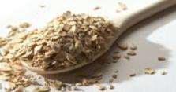
Die Nährstoffe im Hafer
Gesund: Ballaststoffe
Natürliche Nahrungsbestandteile, die im Darm des Menschen nicht verwertet werden können, die jedoch wichtige Funktionen haben!
Wasserlösliche Ballaststoffe
Quellstoffe
bilden Schutzschicht auf Schleimhaut des Verdauungstrakts
langsamer Anstieg des Blutzuckerspiegels und geringere Insulinausschüttung
Senkung eines erhöhten Cholesterinspiegels im Blut
Aufrechterhaltung eines normalen Cholesterinspiegels
Wasserunlösliche Ballaststoffe
Füllstoffe
erhöhen das Stuhlvolumen
Aktivierung der Darmbewegung
Anregung der Verdauung
Gehalt in 100 g Flocken
Referenzmenge für die Tageszufuhr
Die 40 g-Portion Haferflocken deckt die Referenzmenge für die tägl. Zufuhr zu x %:
4,9 g lösliche BST
5,1 g unlösliche BST
Ballaststoffe
10,0 g
30 g
13,3 %
davon
Hafer-Beta-Glucan
4,5 g
3,0 g
60,0 %
s. S. 28
Notes:
Ballaststoffe sind natürliche Nahrungsbestandteile, die im Darm des Menschen nicht abgebaut werden können.
Im Rahmen einer vollwertigen Ernährung sollte der Mensch 25-30 Gramm Ballaststoffe pro Tag zu sich nehmen.
100 Gramm Haferflocken enthalten 10 Gramm Ballaststoffe.
Es gibt lösliche und unlösliche Ballaststoffe.
Die Löslichen binden Flüssigkeit und erhalten dadurch eine viskose (zähflüssige) Konsistenz. Sie legen sich auf die Schleimhaut des Verdauungstrakts und bilden dadurch eine Schutzschicht.
Durch die viskose Masse dauern Nährstoffabbau und Magenentleerung länger. Das heißt auch, dass die Glucose, also die Zuckerbausteine, langsamer resorbiert werden und der Blutzuckerspiegel langsamer ansteigt. Dies hat zur Folge, dass weniger Insulin ausgeschüttet wird bzw. weniger für den Zuckertransport in die Zellen notwendig ist. Dies ist bei Typ 2 Diabetikern von Bedeutung. Darüber hinaus absorbieren die Beta-Glucane überflüssige Stoffe im Darm, z. B. Gallensäuren, und fördern deren Ausscheidung.
Neue Gallensäuren müssen gebildet werden, dies geschieht mit Hilfe von Cholesterin. Dadurch wird dabei also Cholesterin „verbraucht“, und der Cholesterinspiegel im Blut kann auf einem normalen Level gehalten werden.
Die unlöslichen Ballaststoffe binden keine Flüssigkeiten, sie vergrößern das Nahrungs- bzw. Stuhlvolumen. Dadurch muss der Darm mehr arbeiten und die Verdauung wird angeregt.

Slide 63
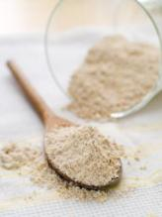
Die Nährstoffe im Hafer
Spezial: Hafer-Beta-Glucan
Getreidespezifischer löslicher Ballaststoff
Kommt in dieser spezifischen Struktur nur in Hafer vor
Bewirkt einen weniger starken Anstieg des Blutzuckerspiegels nach der Mahlzeit und unterstützt dadurch langfristig die Insulinsensitivität
Health Claim zugelassen!
Bedingung: Lebensmittel enthält mindestens 4 Gramm Beta-Glucan aus Hafer je 30 Gramm verfügbare Kohlenhydrate in einer angegebenen Portion → von einem Haferkleie-Erzeugnis erfüllt
Bewirkt aktiv die Senkung eines erhöhten Cholesterinspiegels sowie die Aufrechterhaltung eines normalen Cholesterinspiegels
Health Claims zugelassen!
Bedingung: Lebensmittel enthält pro Portion mindestens 1 Gramm Hafer-Beta-Glucan + Hinweis darauf, dass für die positive Wirkung täglich 3 Gramm Hafer-Beta-Glucan aufgenommen werden müssen. → 3 g sind durch traditionelle Hafererzeugnisse zu erreichen, die im Supermarkt erhältlich sind und in die Mahlzeiten integriert werden! Keine Pulverextrakte oder Nahrungsergänzungsmittel notwendig!
1 Portion von 40 g Haferflocken enthält:
1,8 g Beta-Glucan

Slide 64
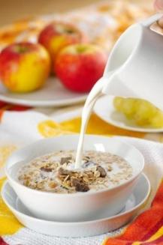
Die Nährstoffe im Hafer
Stark: Eiweiß
Lebenswichtiger Grundstoff.
Wichtig für Stoffwechsel, Aufbau von Gewebe und Muskeln, Produktion von Enzymen und Hormonen.
Eiweiß im Hafer hat eine hohe biologische Wertigkeit (60) = Das Hafer-Eiweiß kann effektiv zur Bildung von körpereigenem Eiweiß verwertet werden.
In Kombination mit dem tierischen Eiweiß aus Milch und Milchprodukten wird das hafereigene Eiweiß sinnvoll ergänzt.
Gehalt in 100 g Flocken
Referenzmenge für die Tageszufuhr
Die 40 g-Portion Haferflocken deckt die Referenzmenge für die tägl. Zufuhr zu x %:
Eiweiß
13,5 g
50 g
10,8 %
Essentielle Aminosäuren
48 % vom Gesamt-Eiweißanteil
k. A.

Slide 65
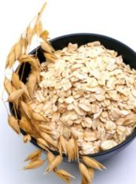
Die Nährstoffe im Hafer
Sexy: Fettsäuren (und andere Nährstoffe)
Der Körper braucht Fettstoffe:
Energiespeicher und Wärmeisolierung
Aufnahme fettlöslicher Vitamine (A, D, E, K)
Einlagerung von Lipiden in der Zellmembran für Zellwachstum und Hautelastizität
Hafer ist relativ reich an Fett. Die Fettsäuren im Hafer sind hochwertig.
Der Fettanteil des Hafers besteht zu mehr als Dreiviertel aus wertvollen ungesättigten Fettsäuren!
Ölsäure und Linolsäure wirken regulierend auf Cholesterin- und Blutfettspiegel.
Linolsäure begünstigt den Aufbau von Zellmembranen, kann Hautreizungen und Lichtschädigungen der Haut entgegenwirken. Sie wird daher auch in Kosmetika eingesetzt.
Gehalt in 100 g Flocken
Referenzmenge für die Tageszufuhr
Die 40 g-Portion Haferflocken deckt die Referenzmenge für die tägl. Zufuhr zu x %:
Fett
7,0 g
max. 70 g
4,0 %
2,5 g Linolsäure
2,8 g Ölsäure
Ungesättigte FS
5,3 g
k. A.
k. A.
Gesättigte FS
1,2 g
max. 20 g
2,5 %

Slide 66
Die Nährstoffe im Hafer
Sexy: weitere Nährstoffe
Mit sexy verbindet man ein angenehmes Körpergefühl …
gut proportionierter Körper
glatte Haut
glänzende Haare
… und eine selbstbewusste positive Ausstrahlung
Daran wirken einige Hafer-Nährstoffe mit:
Ballaststoffe – für längere Sättigung und kontrolliertes Essen
Ein ausgewogenes ballaststoffreiches Frühstück Studien zeigen: „Frühstücker“ sind länger satt, nehmen über den Tag weniger Nahrung zu sich, sind schlanker.
Kupfer, Mangan, Zink und die Vitamine B2 und Biotin - stärken Haut, Haare, Nägel und Bindegewebe.
Linolsäure schützt die Haut.

Slide 67
Informations- und Inspirationsquellen:
www.alleskoerner.de
www.facebook.com/haferdiealleskoerner
info@alleskoerner.de

